Slide 1


Slide 2
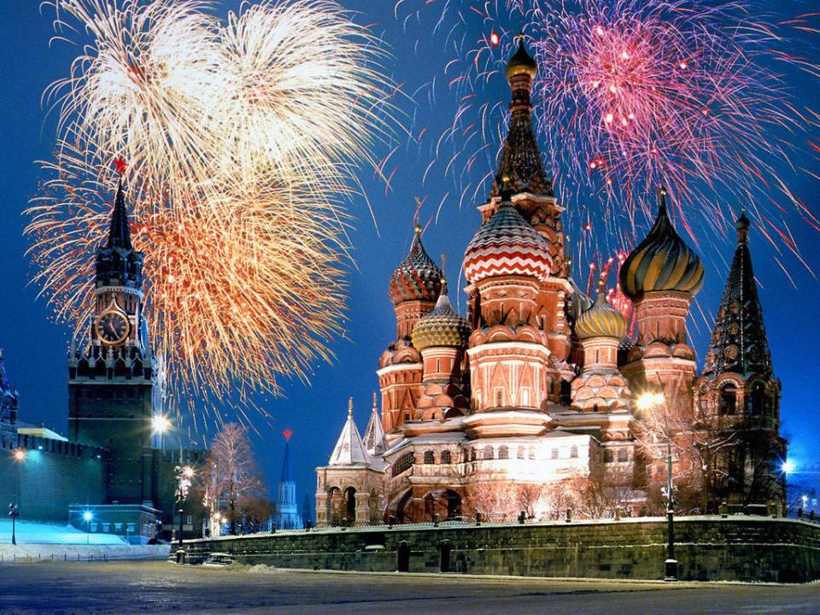

Slide 3
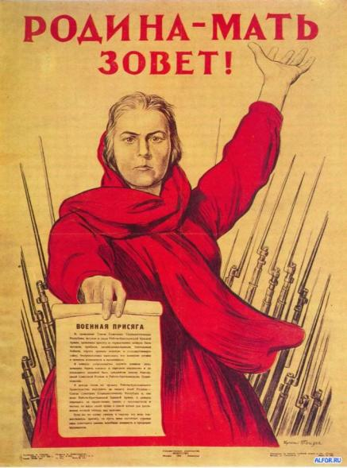

22 июня 1941 года мирная жизнь советских людей была нарушена. Началась Великая Отечественная война

Slide 4
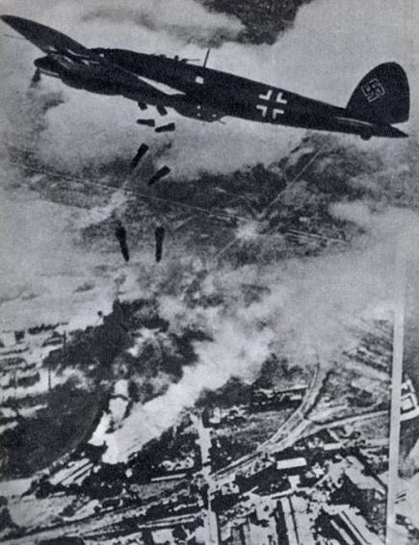
Вот сорок первый год, конец июня,
И люди спать легли спокойно накануне.
Но утром уже знала вся страна,
Что началась ужасная война.

Slide 5
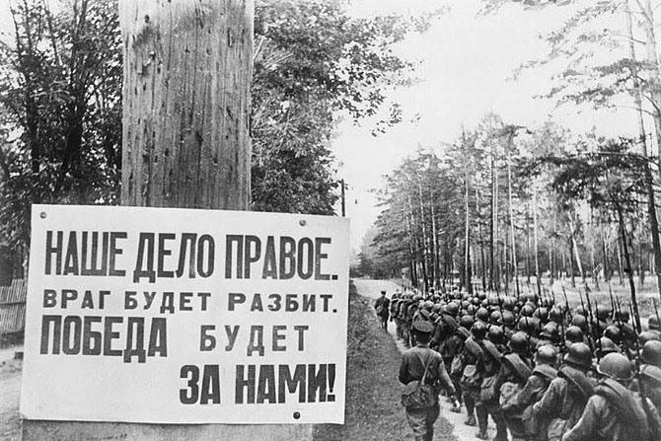
Границы православные свои
Веками ты хранила, наша Русь.
За подвиги великие твои
Я, русский офицер, тобой горжусь.

Slide 6
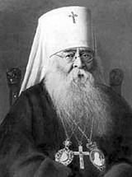
22 июня 1941 года Митрополит Московский и Коломенский Сергий благословил «всех православных на защиту священных границ нашей Родины» и выразил твердую уверенность: «Господь нам дарует победу!

Slide 7
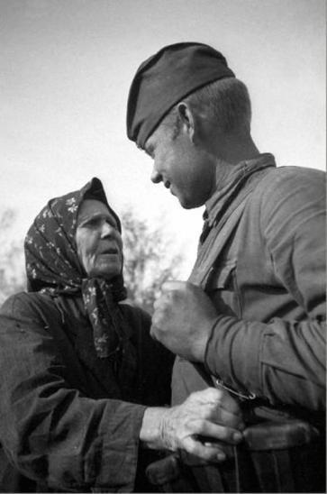
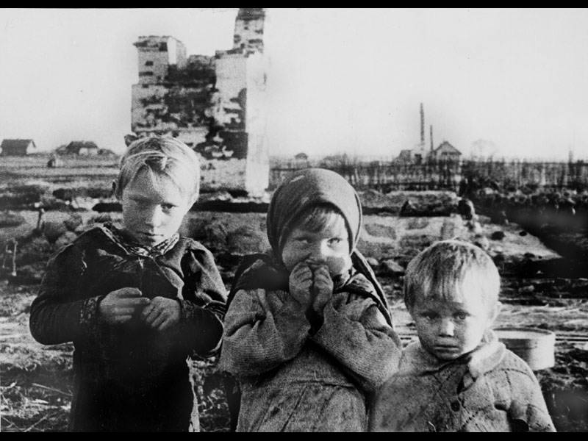
На защиту Родины встали и взрослые и дети.

Slide 8
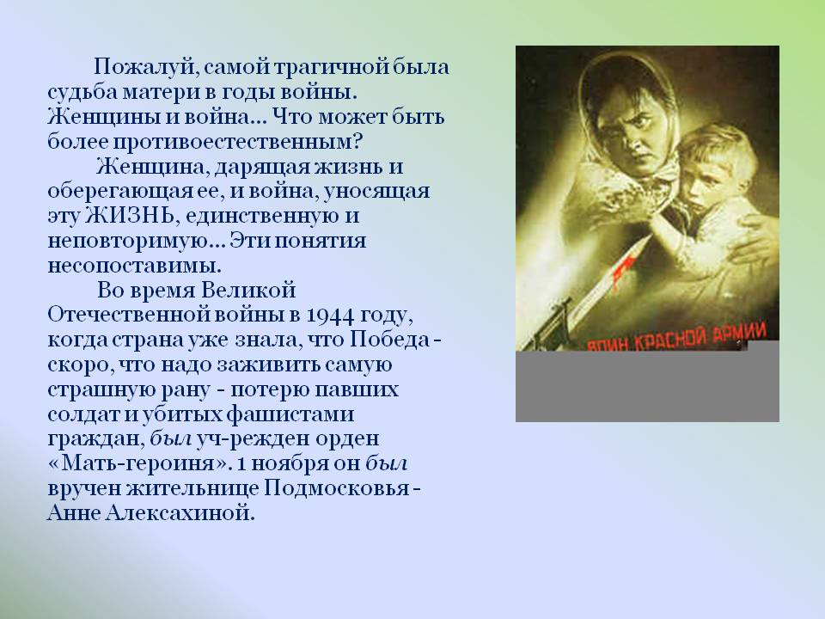
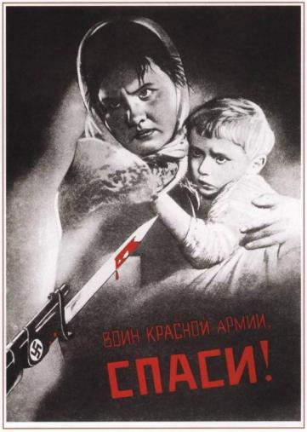

Slide 9
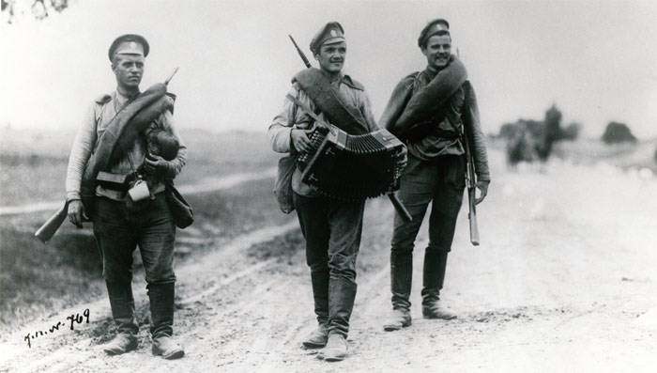
Кто сказал, что нужно бросить песни на войне?
После боя сердце просит музыки вдвойне!

Slide 10
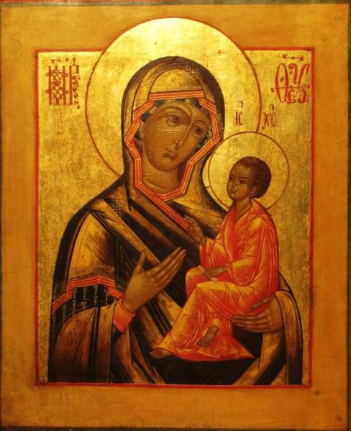
В 1941 году перед наступлением Красной Армии чудотворная икона Тихвинской Божией Матери на самолёте была поднята над Москвою. Сталинградская битва началась с молебна перед этой иконой.

Slide 11
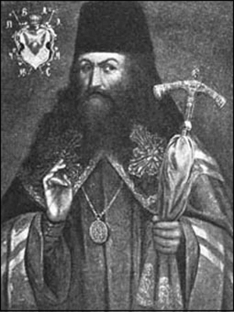
Ладожская дорога жизни - дорога святителя Феодосия Черниговского.

Slide 12
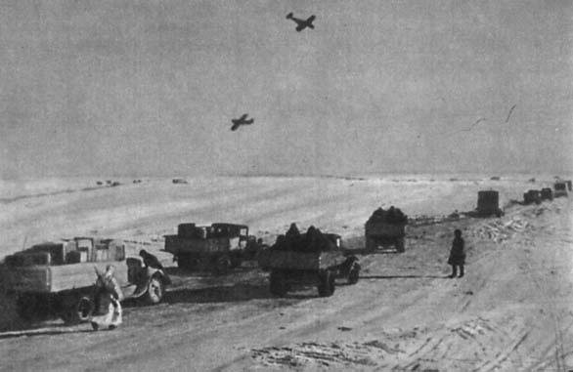
Ладожская Дорога жизни вошла в сознании каждого ленинградца. Фашисты непрерывно бомбили и обстреливали дорогу. Гибли люди. Машины проваливались в полыньи. На трассе погибло 1004 автомашины - многие с людьми и грузом.

Slide 13
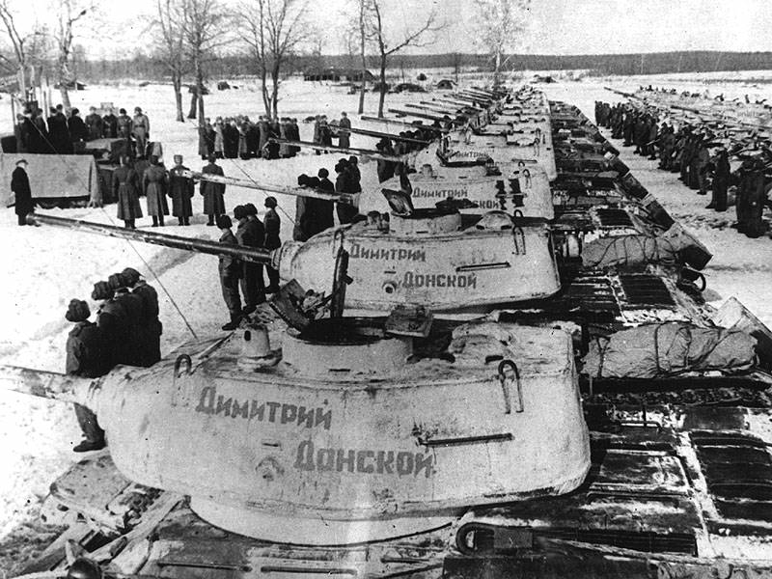
За годы войны Церковь собрала 300 миллионов рублей в помощь Красной Армии. На эти деньги была построена танковая колонна им. Дмитрия Донского.

Slide 14
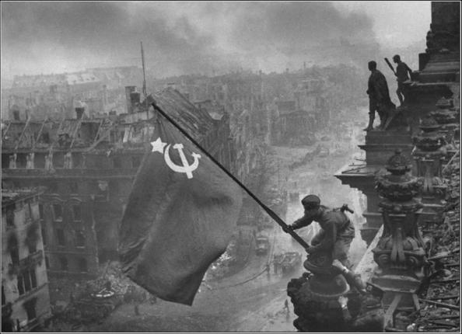
Фашистских оккупантов побеждали,
До самого Берлина немцев гнали.
Был взят Берлин, и на Рейхстаг
Был гордо водружён наш флаг.

Slide 15
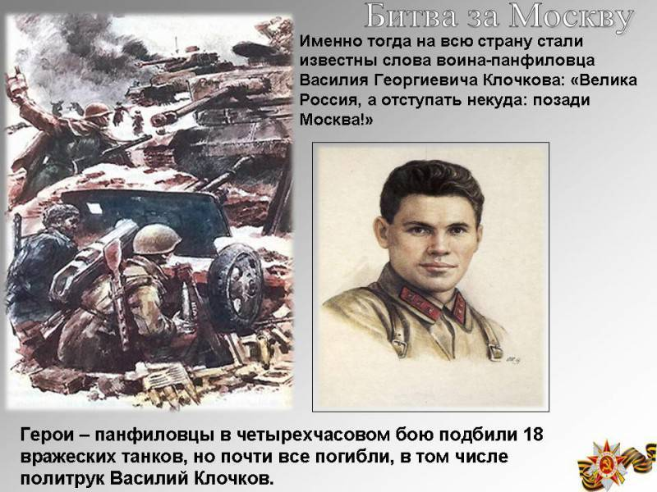

Slide 16
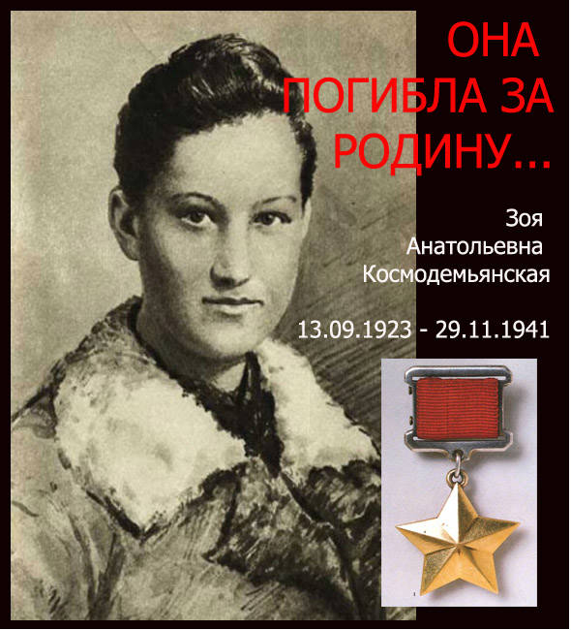

Slide 17
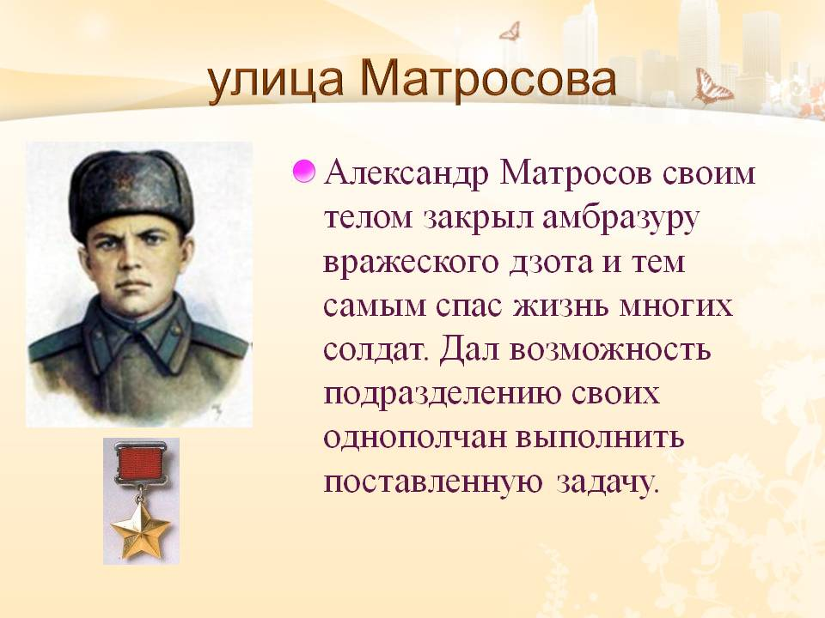

Slide 18
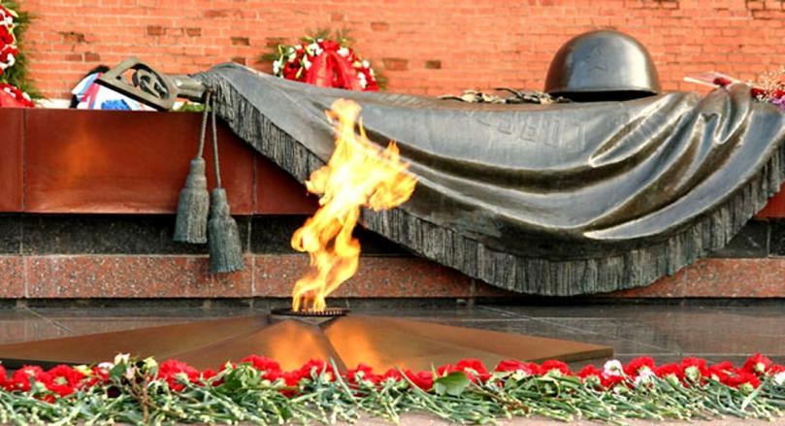
Мы помним, мы гордимся!

Slide 19
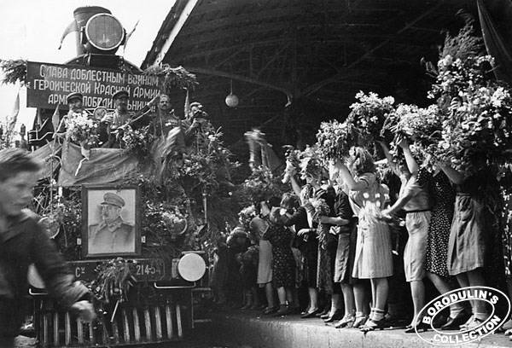
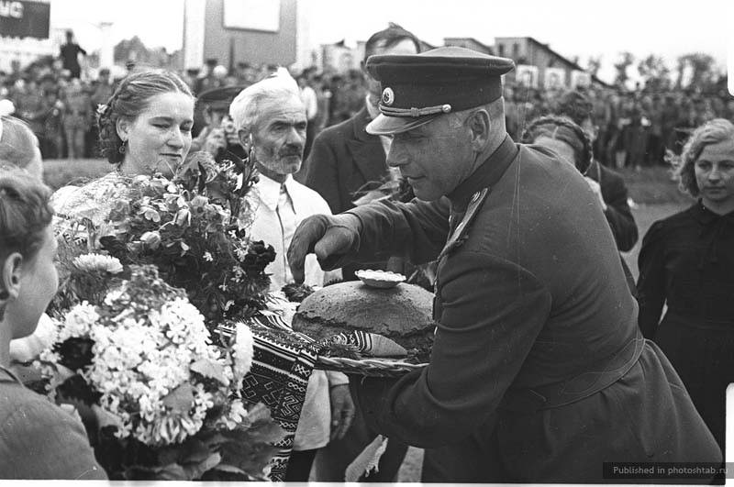
9 мая
1945 год
Возвращались солдаты с войны…

Slide 20
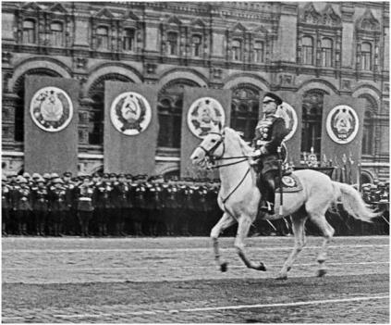
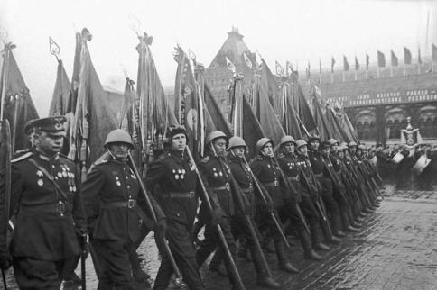
Мир кланяется советским солдатам,
Их видит любимая Москва!
Вы слышите!
Шагают в сорок пятом
Победные
Советские войска!
Под Брестом, под Москвой и в Сталинграде
Свой путь они
К Рейхстагу повели!
И вот
На историческом параде
Стоят освободители Земли!

Slide 21
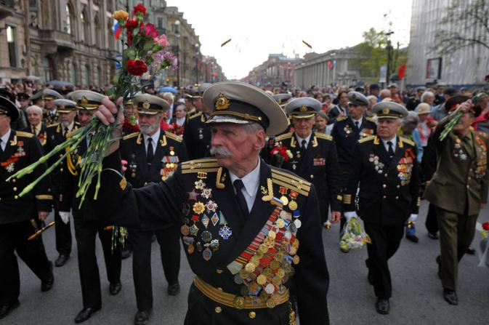
Спасибо вам, ветераны, солдаты минувшей войны
За ваши тяжёлые раны, за ваши тревожные сны.
За то, что Отчизну спасли вы, сыновьему долгу верны,
Спасибо, родные, спасибо, от тех, кто не знает войны!

Slide 22
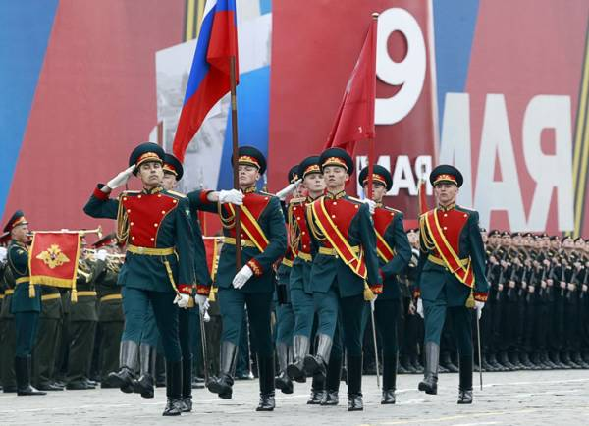

Slide 23
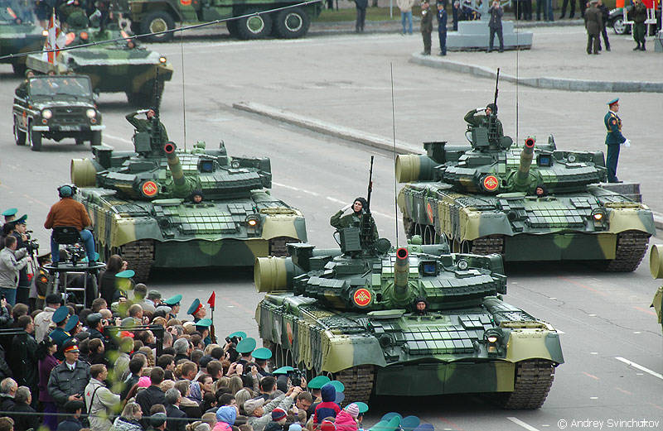

Slide 24
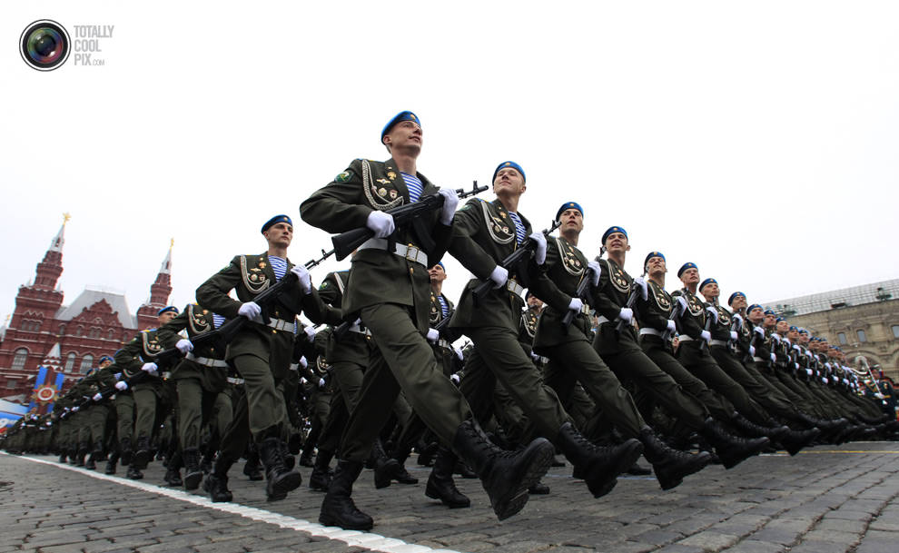

Slide 25
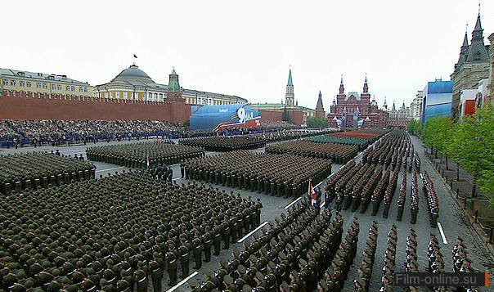

Slide 26
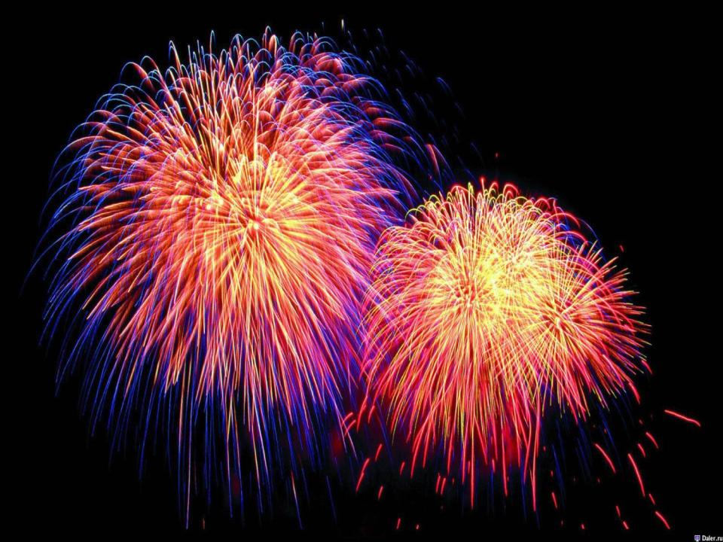
Спасибо за внимание!!!

